Slide 1
Open data et réutilisation dans les services d’archives
Un bilan français
Colloque « Into the Contents of Collections »
Bruxelles, 13 décembre 2019
Jean-Charles Bédague
Service interministériel des Archives de France
Commission d’accès aux documents administratifs

Slide 2


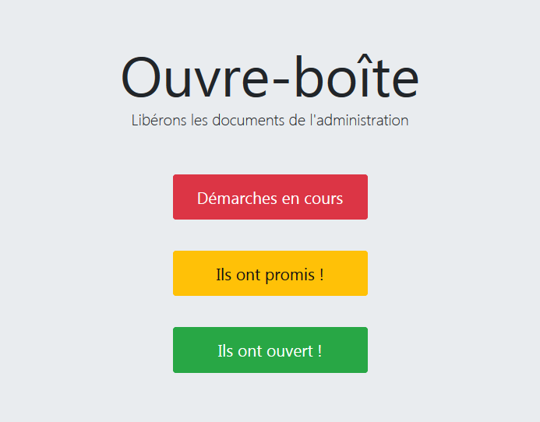

Slide 3
Les champs respectifs de l’open data et de la réutilisation

Slide 4


Slide 5
Qu’est-ce que la réutilisation ?
La réutilisation est « une utilisation à d’autres fins que celles de la mission de service public pour les besoins de laquelle les documents ont été produits ou reçus »
Pour faire simple : utilisation par un tiers à des fins commerciales ou non commerciales

Slide 6
Qu’est-ce que
l’open data ?
C’est la réutilisation...
libre (sans contrôle de l’usage a priori)
et gratuite
… de données
accessibles
dans des formats « ouverts et lisibles par des machines »

Slide 7
Toutes les données publiques ne sont pas réutilisables
Ne sont pas réutilisables :
les données qui ne sont pas légalement communicables
celles qui sont grevées de droits de propriété intellectuelle
Sont réutilisables sous conditions : les documents qui comportent des données à caractère personnel

Slide 8
Et que peut-on mettre en open data ?
Peut être placé en open data :
ce qui est librement communicable
ne comporte pas de données à caractère personnel
et n’est pas grevé de droits de propriété intellectuelle

Slide 9
Et les archives dans tout cela ?

Slide 10
Une définition très large
En France, la réutilisation porte sur des « informations publiques » contenues dans des « documents » ainsi définis :
« Quels que soient leur date, leur lieu de conservation, leur forme et leur support, les documents produits ou reçus, dans le cadre de leur mission de service public, par l’État, les collectivités territoriales ainsi que par les autres personnes de droit public ou les personnes de droit privé chargées d'une telle mission ».
Une définition très large, qui rejoint la définition française des archives publiques

Slide 11
Quelles conséquences pour les services publics d’archives ?
La réutilisation est « de droit » et n’a pas à être justifiée : le service, l’établissement ne peut s’y opposer, sauf motif d’intérêt général

Slide 12
Quelles conséquences pour les services publics d’archives ?
Le réutilisateur doit respecter certaines règles (citation de la source, non-altération, conditions de réutilisation des données à caractère personnel)

Slide 13
Quelles conséquences pour les services publics d’archives ?
La réutilisation est par principe gratuite ; elle ne peut donner lieu au paiement de redevances que dans certains cas (fichiers-images issus des programmes de numérisation, métadonnées associées), et dans des conditions très encadrées

Slide 14
Quelles conséquences pour les services publics d’archives ?
La réutilisation peut donner lieu à cession d’un droit d’exclusivité en contrepartie de la prise en charge de la numérisation du patrimoine culturel

Slide 15
Quelles conséquences pour les services publics d’archives ?
La réutilisation peut être formalisée par une « licence », celle-ci étant obligatoire si la réutilisation donne lieu au paiement d’une redevance

Slide 16
Quelles conséquences pour les services publics d’archives ?
En cas d’adoption d’une licence gratuite, l’administration doit la choisir dans une liste fixée par décret. À ce stade, seule la Licence ouverte et la licence ODbL sont réglementaires.

Slide 17
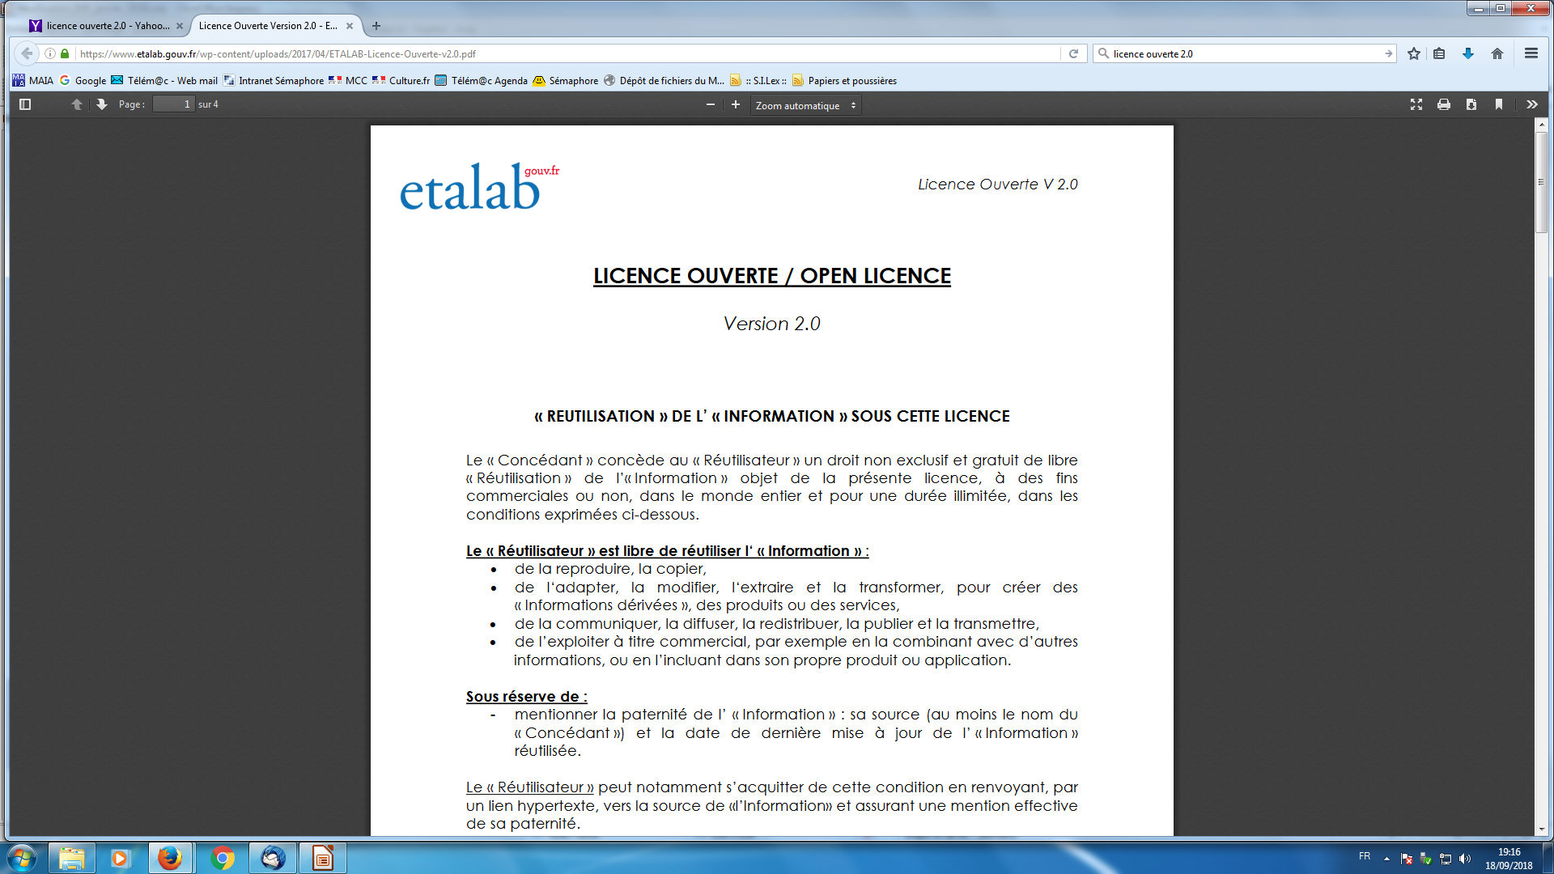

Slide 18
Et concrètement ?

Slide 19
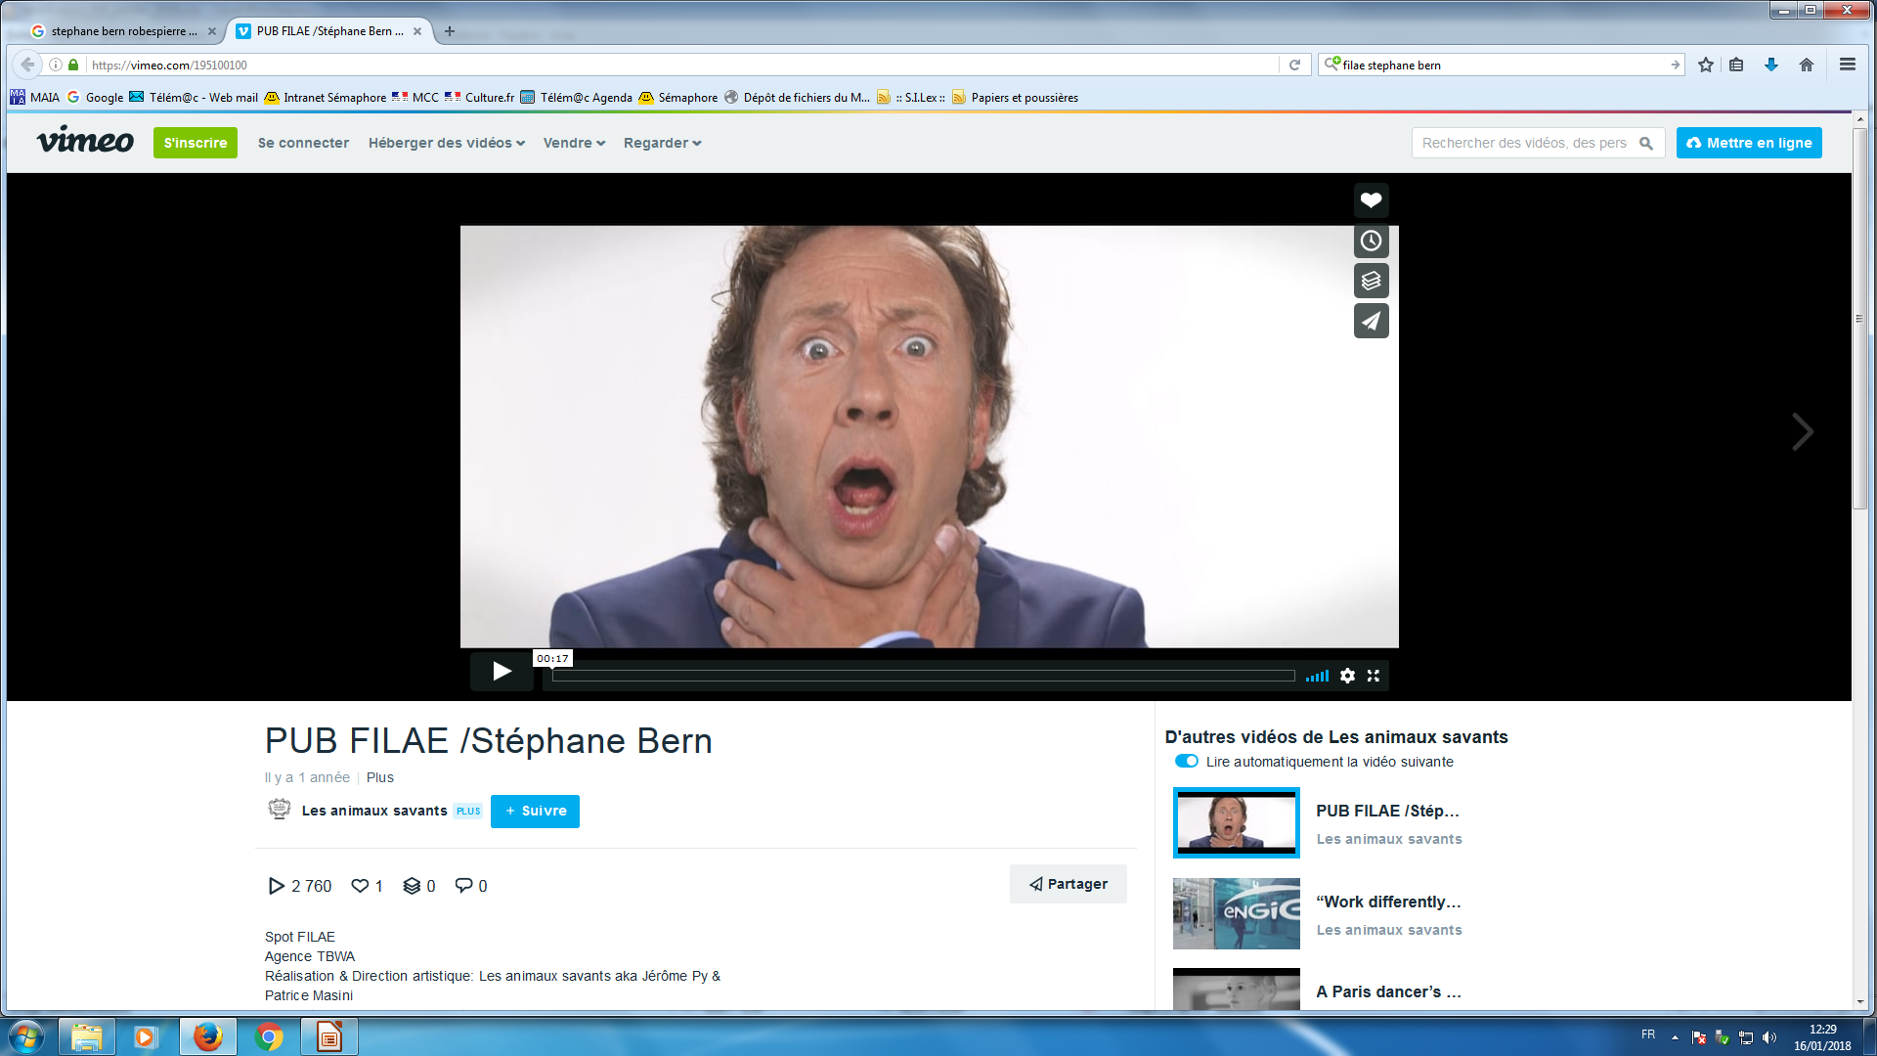
Un traumatisme…

Slide 20
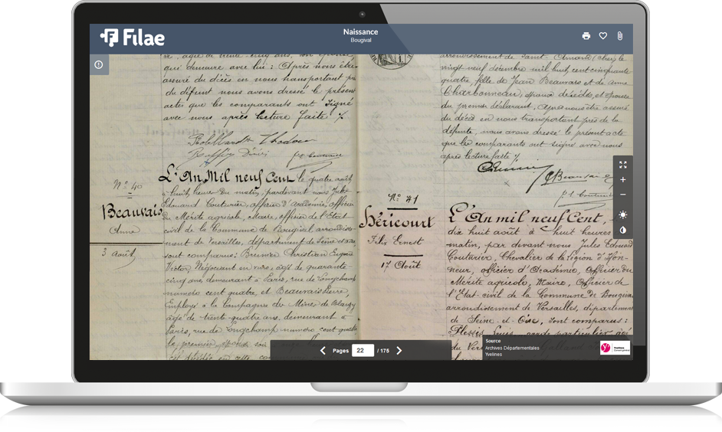

Slide 21
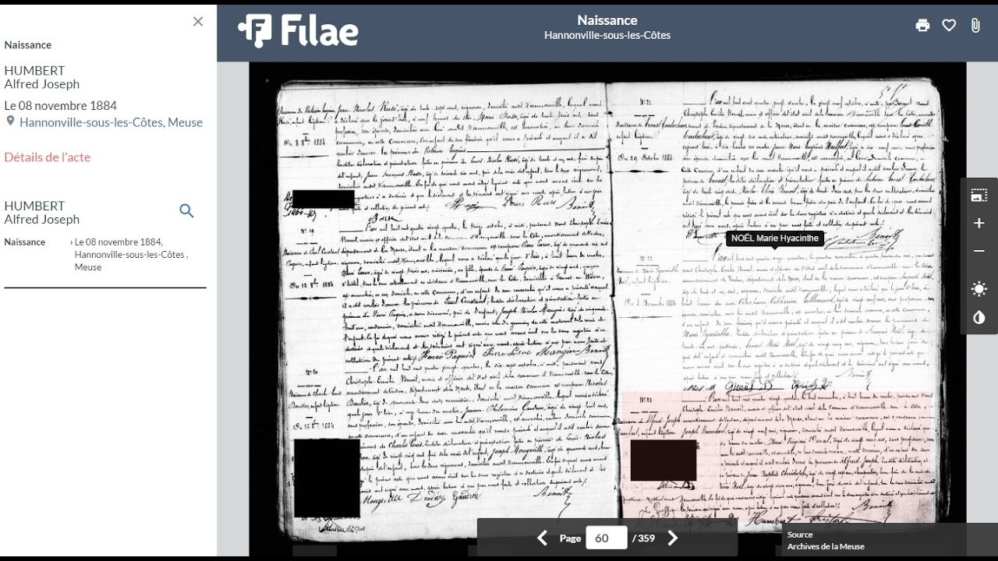

Slide 22
Conséquence : une mise en œuvre complexe dans les services publics d’archives
Gratuité ou tarification ?
Quel tarif adopter ?
Poursuivre ou non les réutilisateurs en fraude ?
De vieux réflexes qui persistent parfois…

Slide 23
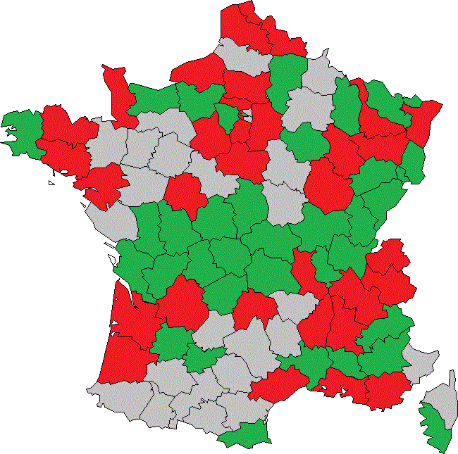
Gratuité ou tarification ?
Départements ayant fait le choix d’une licence à titre gratuit.
Départements ayant fait le choix d’une licence à titre onéreux
Départements n’ayant pas (encore) délibéré

Slide 24
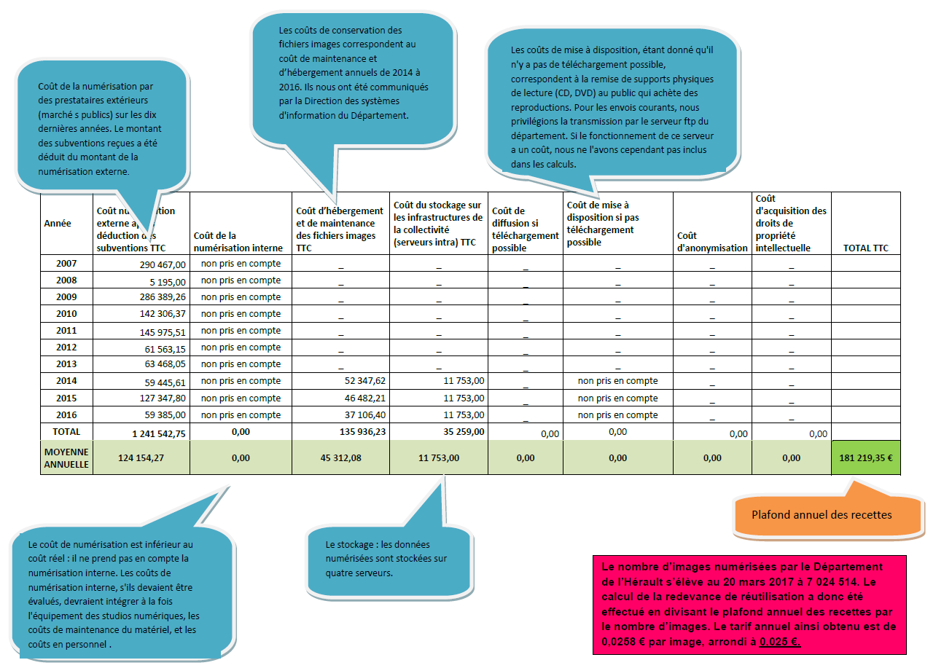
Quel tarif adopter ?

Slide 25

Poursuivre ou non les réutilisateurs en fraude ?

Slide 26
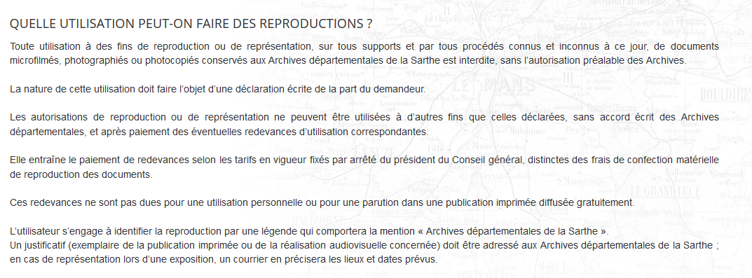
De vieux réflexes qui perdurent…

Slide 27
Sur le front de l’open
data : une mise en œuvre encore timide et limitée à certains types de données
Données statistiques
Instruments de recherche

Slide 28
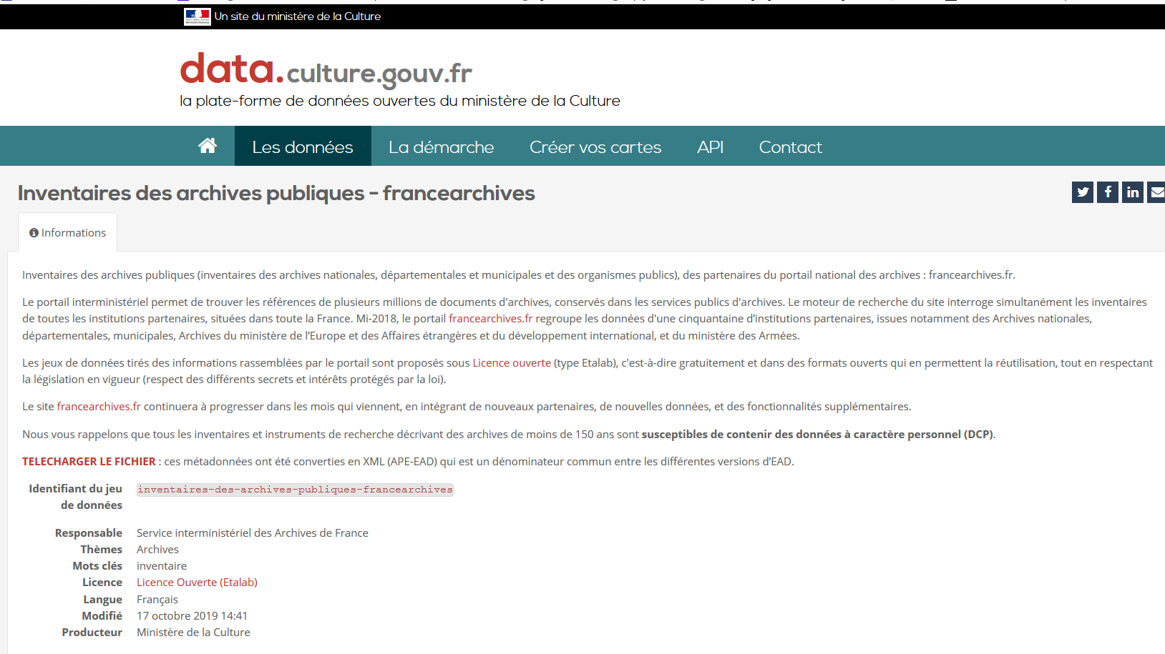

Slide 29
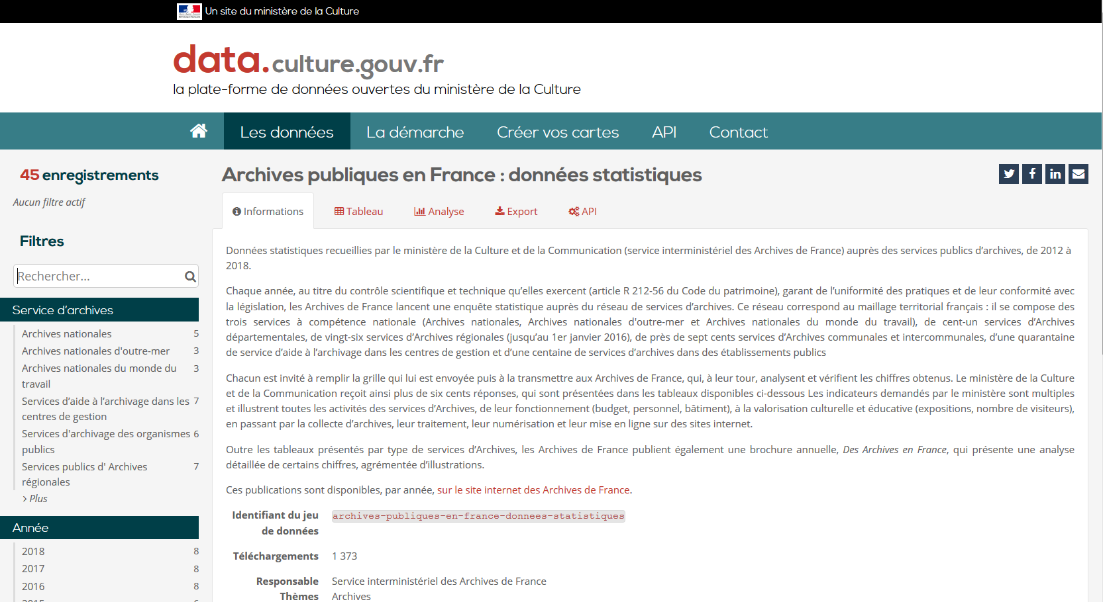

Slide 30
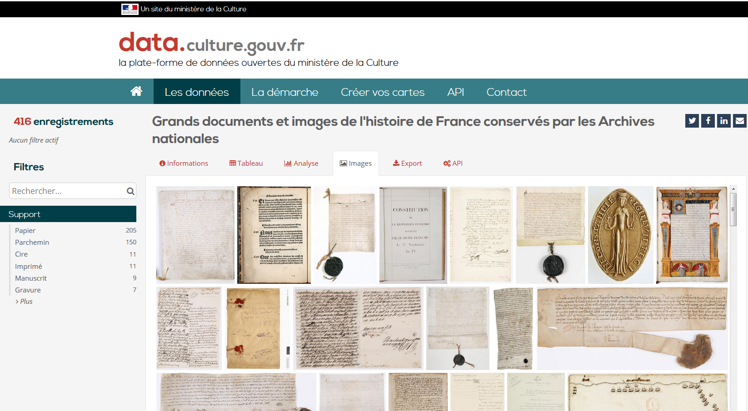

Slide 31
